Slide 1
ぷよぷよにおけるサポート機能
の開発
情報論理工学研究室
13—1--037--0099
前田 友輝

Slide 2
目次
一般化ぷよぷよの定義
研究の目的と背景
サポート機能の探索方法
サポート機能の性能を検査する実験
検証結果
考察
まとめと今後の課題
参考文献

Slide 3
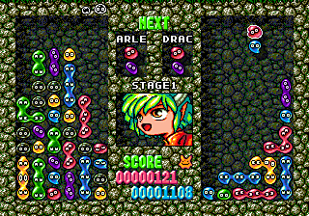
研究の背景
ぷよぷよは１９９１年にコンパイルで開発された落ち物パズルゲーム
http://vc.sega.jp/vc_puyo/

Slide 4
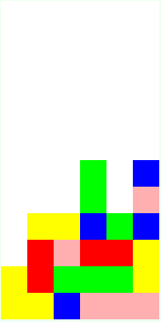
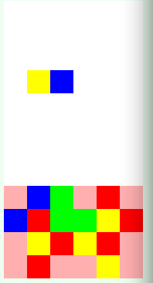
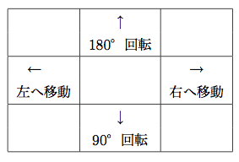
一般化ぷよぷよの定義
・盤面の一番左下を(1,1)
・色ぷよだけ
・色は赤、黄、緑、青、桃
・2個繋がったぷよを
ピースと呼ぶ
Y座標
・空白があれば落下
落下
X座標

Slide 5
研究の目的
初心者にぷよぷよの置き方を理解してもらうサポート機能の開発
ぷよぷよはNP完全
*1：一般化ぷよぷよのNP完全性(2005)

Slide 6
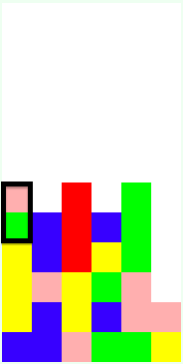
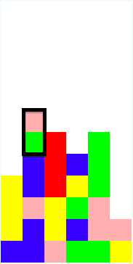
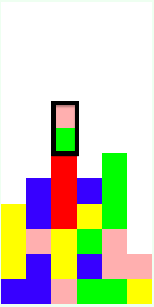
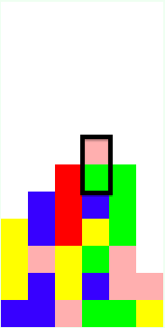
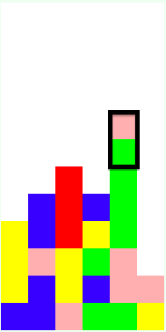
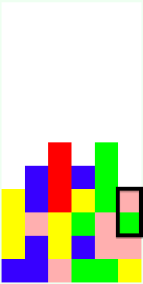
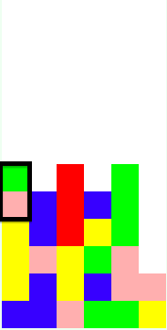
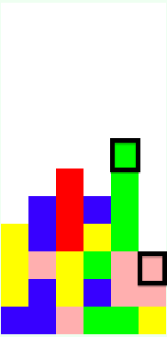
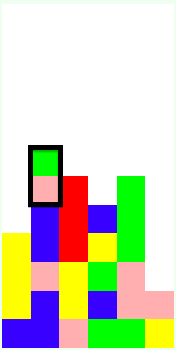
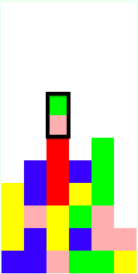
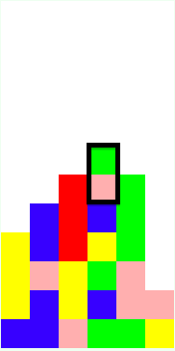
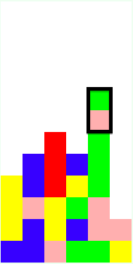
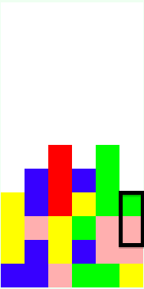
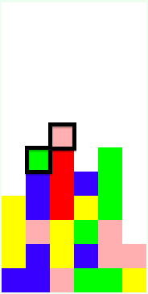
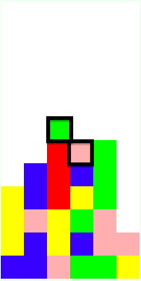
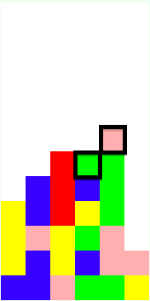
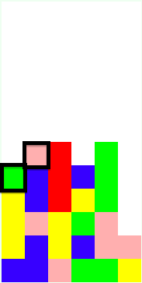
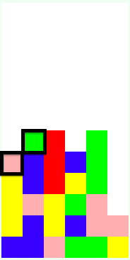
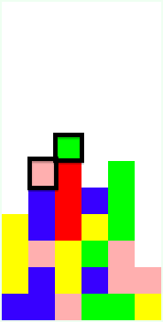
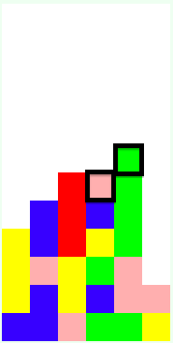
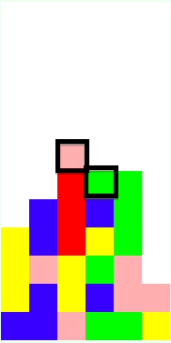
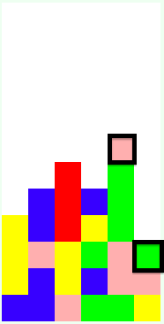
サポート機能の探索方法

Slide 7
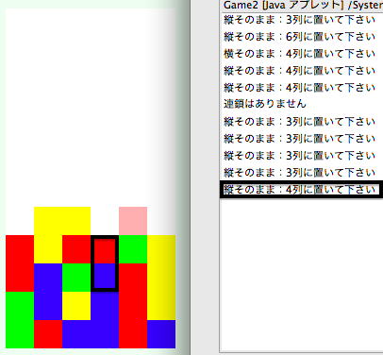
サポート機能の探索方法

Slide 8
サポート機能の性能を検査する実験
目標１：平均連鎖数が３連鎖を超える
目標２：サポートがプレイヤーを上回る
実験：被験者４人に各１０回プレイ
１：自力でプレイ
２：サポートに従ってプレイ

Slide 9
サポート機能の性能を検査する実験
プレイヤーの詳細
A：完全な初心者
B：経験自体はあるが、初心者レベル
C：中級者、階段積みができるレベル
D：上級者、５連差以上組むこともできる

Slide 10
検証結果

Slide 11
考察
目標１：平均３連鎖以上
結果：平均は１.８連鎖
目標２：サポートありの場合がサポートなしを上回る
結果：４人のサポート時と比較をした場合、初心者であるAとBには効果的であったが、CとDには逆効果だった

Slide 12
まとめ
ぷよぷよのサポート機能の作成
目標を達成する事ができなかった
↓
改良が必要

Slide 13
今後の課題
オススメ位置を見やすいようにする
二手読み、連鎖し易い積み方パターンを保持
↓
mayah(AI)がぷよぷよ界では最強
*2：ぷよぷよ AI mayah(AI)の実装(2015)

Slide 14
参考文献
村山要司：楽しく学べるJavaゲーム・アプレット、工学社(2002)
長久勝：Javaゲームプログラミング、SBクリエイティブ(2007)
中山亮士, 平原誠, 遺伝的アルゴリズムを用いたテトリスの解法, 電子情報通信学会2015年総合大会,、情報・システムソサイエティ特別企画 学生ポスターセッション予稿集, p.51, 電子情報通信学会, (2015)https://www.ieice.org/iss/jpn/Publications/issposter_2015/data/pdf/ISS-P-51.pdf

Slide 15
宮崎真奈実, 荒川正幹, ニューラルネットワークと遺伝的アルゴリズムを用いたテトリスコントローラの開発, 第74回全国大会講演論文集, Vol.2012, No.1, pp.539-540, 情報処理学会, (2012), http://id.nii.ac.jp/1001/00109944/
Erik D. Demaine, Susan Hohenberger, David Liben-Nowell, Tetris is Hard, Even to Approximate, Computer Science Vol.2002, No.20 pp, 1-56, Cornell Univesity Lbrary(2002), https://arxiv.org/abs/cs/0210020

Slide 16
田伏未来, 萩原将文, ファジィ推論ニューラルネットワークを用いたテトリスのスキル獲得のための自動学習, 日本ファジィ学会誌 Vol.11, No,6, pp.1089-1097, 日本ファジィ学会, (1999),
http://ci.nii.ac.jp/naid/110002946575
Heidi Burgiel, How to lose at Tetris, The Mathematical Gazette, Vol.81, No.491, pp.194-200(1997),http://www.geom.uiuc.edu/java/tetris/tetris.ps

Slide 17
遠城秀和, 実時間知識処理をめざした制約推論のレスポンスタイム推定法, 全国大会講演論文集, 第44回(人工知能及び認知科学), pp.7-8, 情報処理学会,(1992),http://id.nii.ac.jp/1001/00121333/

